Slide 1
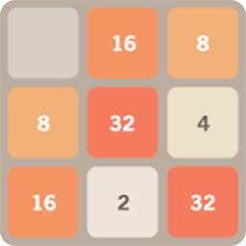


Projet 2048
2019-2020
Tom WYSOCKI
Nicolas CARBONNIER
Lucille DUMONT
Elise PERROT

Slide 2
1 Rétroplanning 2 Diagramme UML 3 Achievements 4 Interface du jeu 5 Rétrospective 6 Démonstration
Sommaire

Slide 3
1 Rétroplanning

Slide 4
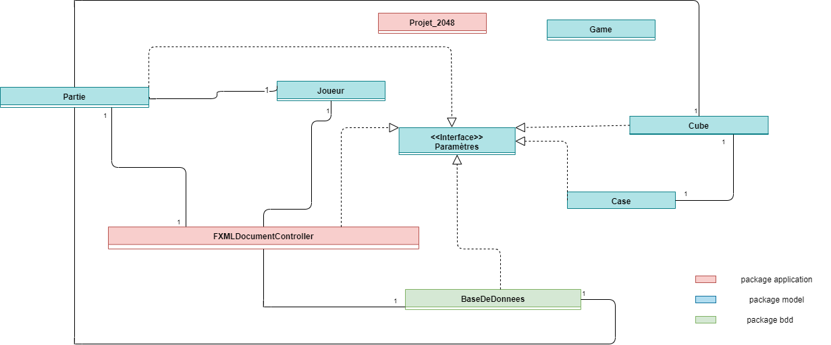
2 Diagramme UML

Slide 5
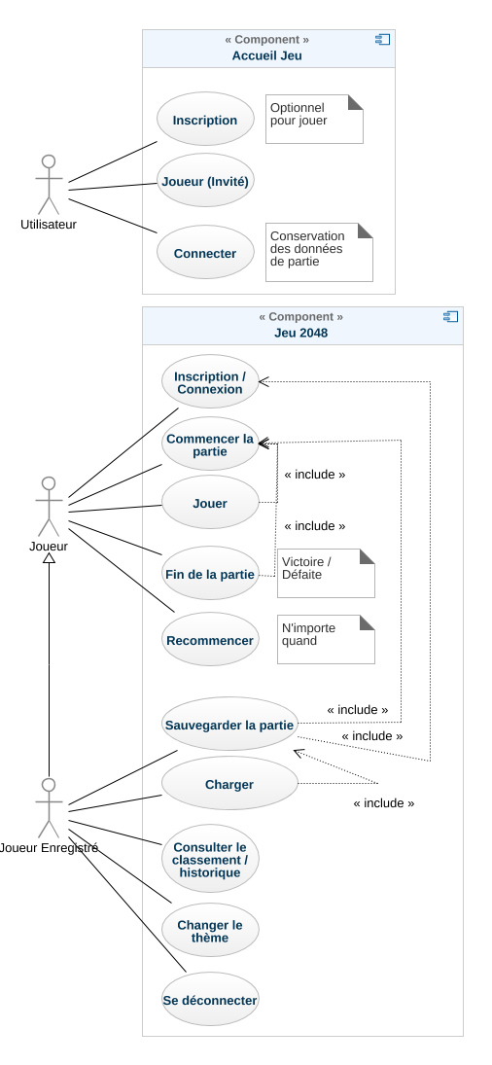
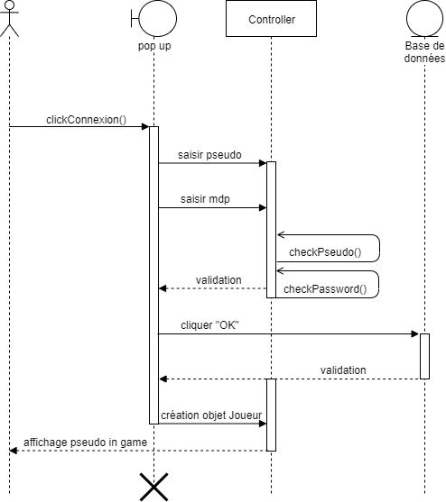

Slide 6
3 Achievements
Jeu dans la console NetBeans
Jeu en solo avec interface en JavaFX
Système de sauvegarde/chargement de partie
Changer la charte de l’interface graphique
Visualisation du classement parmi les joueurs de l’application

Slide 7
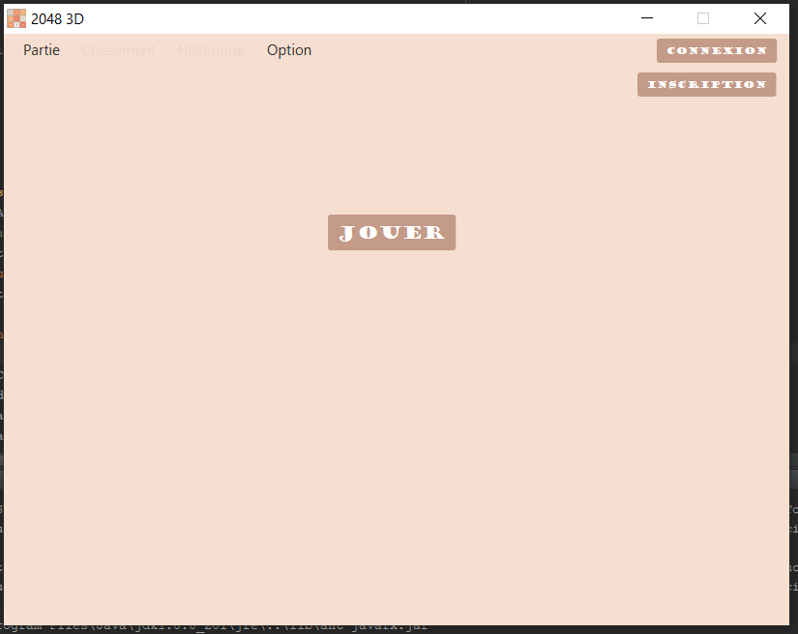
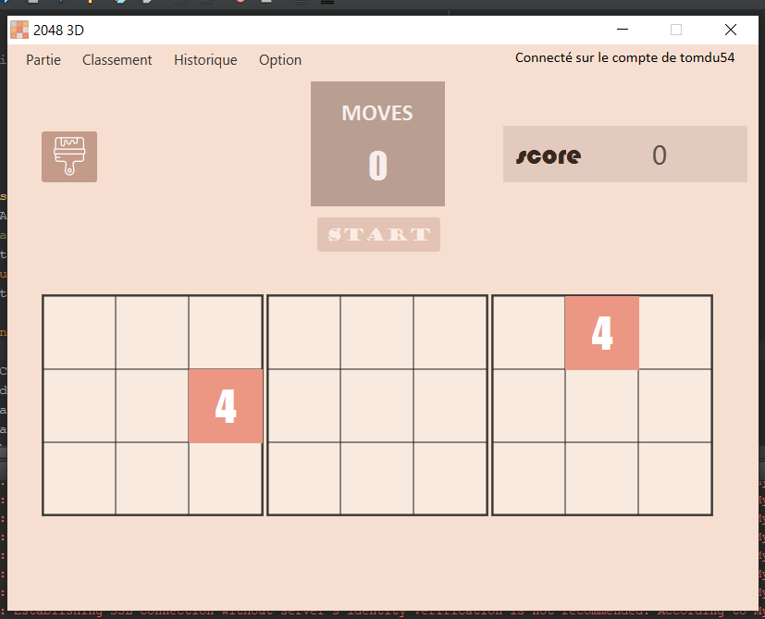
4 interface du jeu

Slide 8
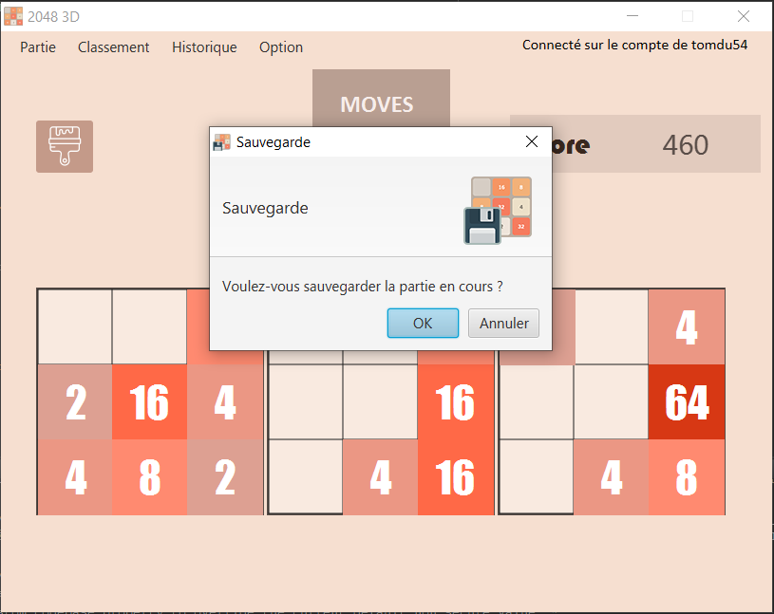
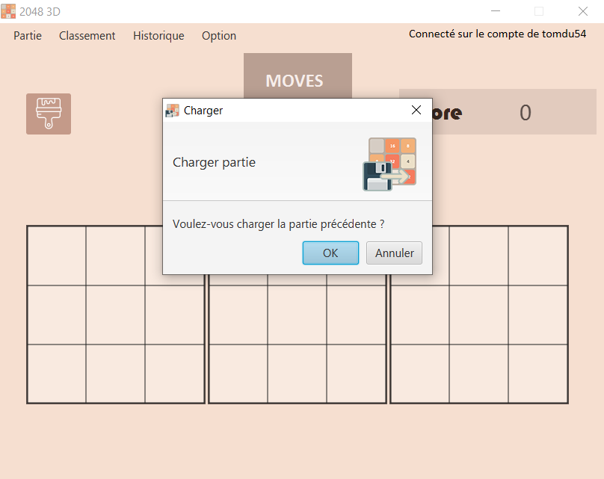

Slide 9
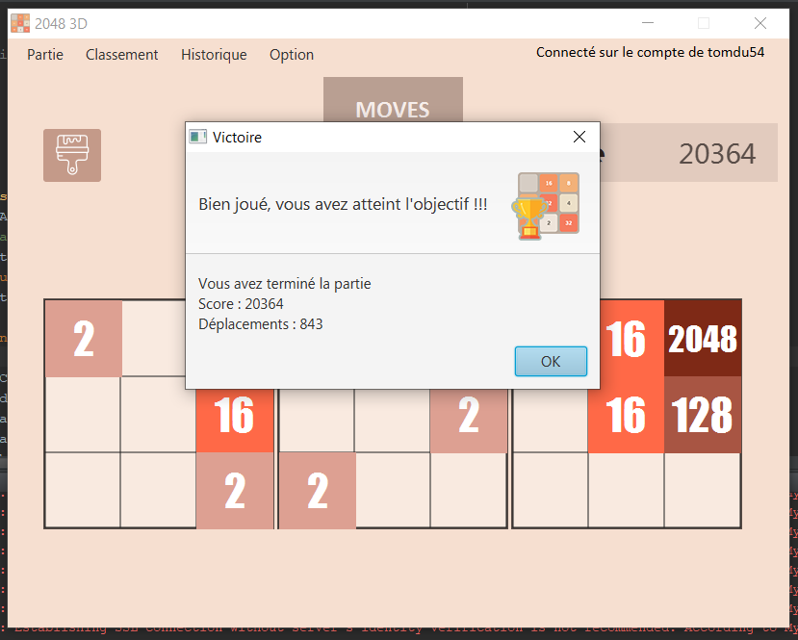
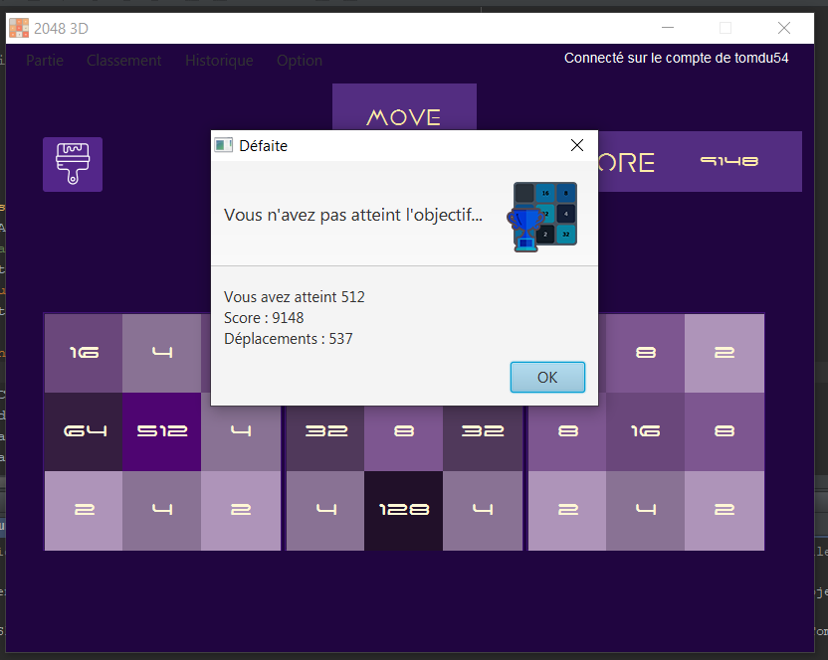

Slide 10
5 Rétrospective
Les points positifs :
Bonne communication interne dans le groupe
Achievements réussis : 1-2-6-7-8
Assimilation des nouveaux outils
Perfectionnement des outils déjà connus
Une attention sur l’esthétique du jeu
Les points négatifs :
Achievements manquants
Difficulté pour la réalisation des tâches
Répartition déséquilibré

Slide 11
6 Démonstration

